Slide 1

„Koostöiselt ja asjatundlikult noorte heaks“
Jaak Raie
Peadirektor
02.03.2026

Slide 2





HARNO ON RIIGIASUTUS, MIS VIIB ELLU EESTI HARIDUSE JA NOORTEVALDKONNA POLIITIKAT
Meie töö katab kogu haridustee: alushariduse, üldhariduse, kutse- ja kõrghariduse, täiskasvanuhariduse ning noorsootöö
ja huvihariduse.
16
370
102 mln
kontorit
töötajat
eelarve
Notes:
2026 aasta eelarve jaotus: Kokku 102 MEUR, sellest noortevaldkonnale 14 MEUR, sellest RE 2,6 MEUR, SF 2,1 MEUR ja EK 9 MEUR.
Harno 2026.a eelarvemaht on 102 283 263 EUR, millest NORA eelarvemaht on ca 48,5% ehk 49 658 737 EUR.
NORA eelarvest moodustab Noortevaldkonna eelarve (NPK) ca 28,3% ehk 14 058 302 EUR.
Noortevaldkonna eelarvest läheb:
2 584 982 EUR riiklikele toetustele;
263 114 EUR E+/ESC kaasfinantseeringuks;
9 095 257 EUR E+/ESC välisvahenditele;
2 114 949 EUR ESF vahenditele.

Slide 3

Noortevaldkonnas on Harno roll
toetada noorte terviklikku arengut ja osalust, kujundades kvaliteetseid võimalusi nii Eestis kui rahvusvahelisel tasandil.

Slide 4
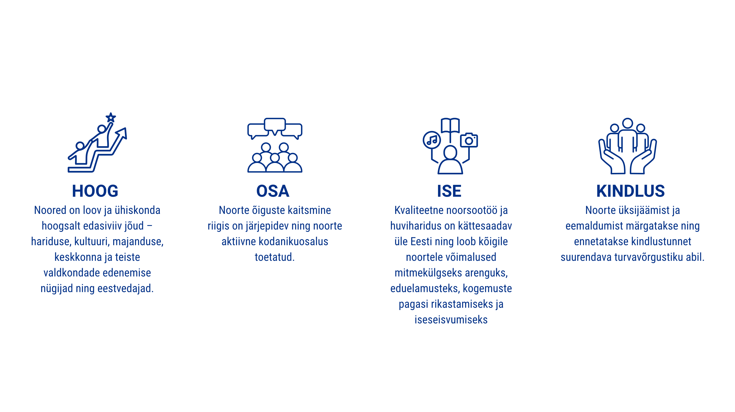
NOORTEVALDKONNA SIHID 2035
Notes:
Kõik Harno elluviidavad (arendus)tegevused ja programmid juinduvad noortevaldkonna arengukavast 2035 ja seal johtuvatest HTMi suunistest.

Slide 5


KOOSTÖISELT JA ASJATUNDLIKULT NOORTE HEAKS
Noorte vajadused ja huvid tegevuste keskmes
​
Noortevaldkonna tervikliku arengu aluseks on üksteise mõistmine ja usaldus ​
Sidus ja tõenduspõhine noortevaldkond

Slide 6
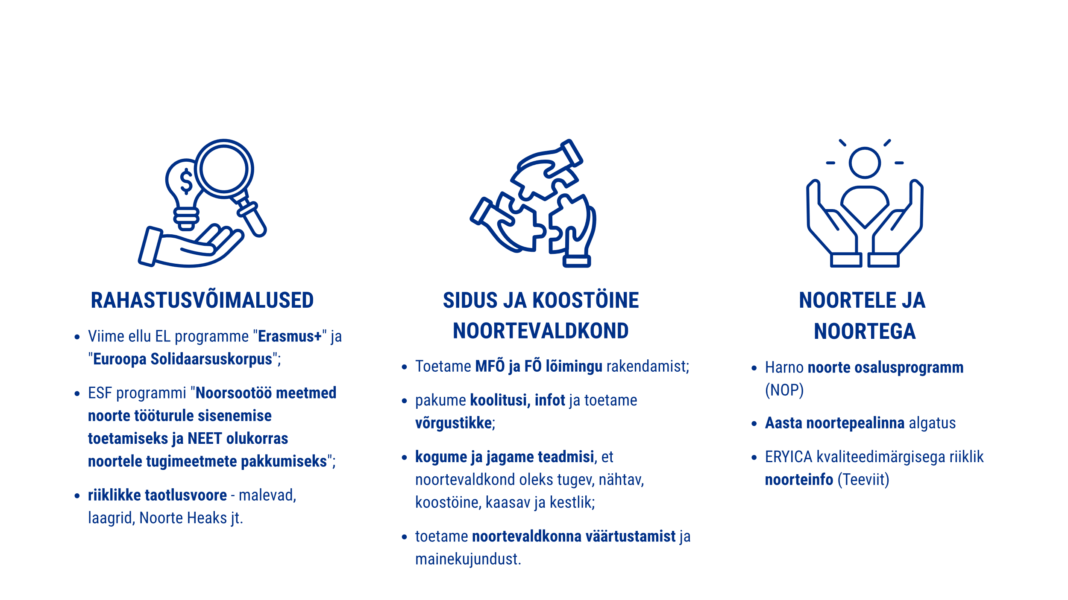
HARNO NOORTEVALDKONNAS

Slide 7
„Koostöiselt ja asjatundlikult noorte heaks“
Jaak Raie
Peadirektor
02.03.2026

